Slide 1
Mục 4
Đánh giá và Chúc mừng
Notes:
Overview: Welcome to the last session!

Slide 2

Chương trình
Mục 4.2: Đánh giá
Chiến lược chúng mừng là gì
Kế hoạch hóa việc chúc mừng
Notes:
Overview: Brief review of agenda.

Slide 3

Hoạt động mở đầu
Notes:
Overview: Use the resources in the Digital Library to choose an icebreaker activity for your group or ask each person to share their favorite part of their Resident Leadership Academy (RLA) experience.

Slide 4

Mục 4: đánh giá
Mục tiêu học tập
Xác định các dạng đánh giá và khái niệm chính của từng dạng
Áp dụng 5 bước trong quá trình đánh giá cho Dự án cải thiện cộng đồng (CIP) của quý vị.
Tạo chiến lược và chia sẻ kết qủa của từ Dự án cải thiện cộng đồng (CIP) của quý vị.
Notes:
Overview: Review the learning objectives. Today’s focus is on learning objective 3.

Slide 5
Quá trình đánh giá
1. Bao gồm các bên liên quan chủ chốt
2. Xác định mục tiêu đánh giá
3. Xác định các phần của yếu tố dự án quý vị có thể theo dõi để giúp đạt được mục tiêu
4. Quyết định thu thập dữ liệu, phân tích, và kế hoạch báo cáo
5. Chia sẻ kết quả và chúc mừng
Notes:
Overview: Briefly review steps 1-4. Today is all about celebration.

Slide 6

Chia sẻ và chúc mừng
Các bên liên quan tham gia
Thông điệp rõ ràng
Sự công nhânj
Hợp thời điểm
Tính thích hợp
Notes:
Overview: It is party time. Remember to keep your activities consistent with your goals to increase health. Think about healthy snacks, transportation, and maybe even some fun physical activities depending on your CIP. Celebrating strategically is the key to making this a useful step in the CIP process.

Slide 7
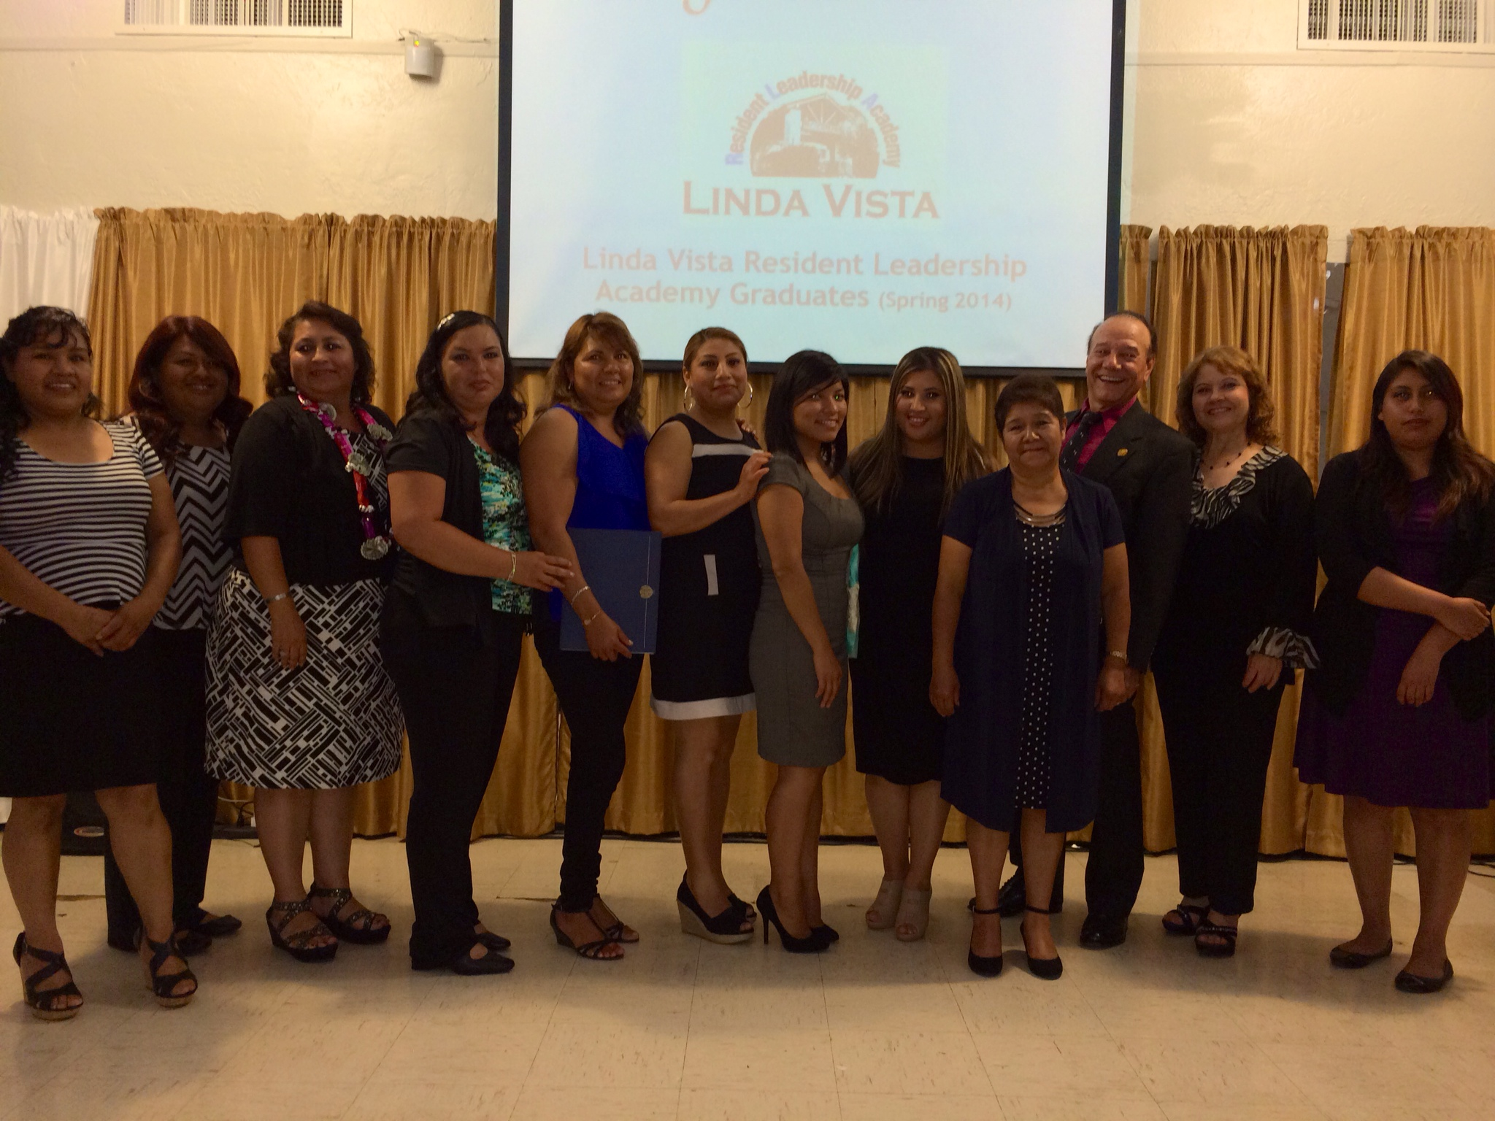
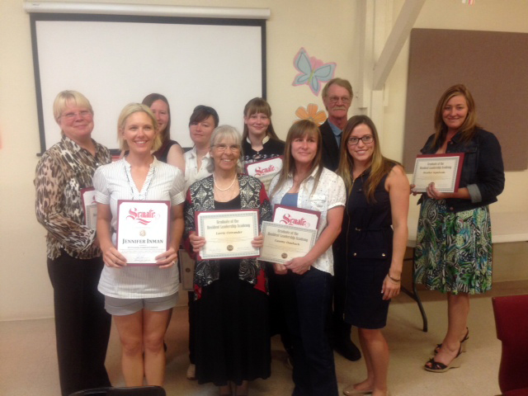
Chia sẻ và chúc mừng
Các bên liên quan tham gia
Bao gồm rộng rãi các bên
Góp phần ý nghĩa cho dự án
Notes:
Overview: Plan the invitation list , have you invited all of your current and potential stakeholders?
Group Discussion: Who will be on the guest list? How will you make their participation more meaningful than just showing up? Can they be involved in the planning or have a special activity in the day? People are more motivated to attend and promote the event if they have a role in it.

Slide 8

Chia sẻ và chúc mừng
Thông điệp rõ ràng
Rõ ràng, súc tích và đồng nhất
Giáo dục các bên liên quan chủ chốt
Thông điệp của quý vị
là gì?
Notes:
Overview: Think about the 8-80 metaphor, it applies here also, can someone 8 years old and 80 years old understand your message? Do all key people involved in planning and putting on the event know what the message is? You do not want someone getting caught off guard with a question they either do not know the answer to or do not know where to direct people for the answer.

Slide 9

Giải lao
Notes:
Facilitator Tip: Use this time for a break. Give participants a five to ten minute break depending on the needs of the group and the length of the meeting. Use the resources in the Digital Library to choose one stretch for your group.

Slide 10

Chia sẻ và chúc mừng
Sự thừa nhận
Thừa nhận các bên liên quan chủ chốt
Cảm ơn sự trợ giúp và nỗ lực của mọi người
Notes:
Overview: Recognition should be a part of the celebration. There is nothing more special than being thanked for your efforts! Even those who have not been very involved yet, but who you want to motivate to be more involved, can be thanked in some small and appropriate way.
Group Discussion: Who should receive public recognition at the event and what should be said about their contribution? Write this down.

Slide 11

Chia sẻ và chúc mừng
Hợp thời điểm
Đừng trì hoãn
Thời gian là yếu tố then chốt
Notes:
Overview: Timing your celebration to be soon after project completion is best for keeping momentum and excitement up.

Slide 12

Chia sẻ và chúc mừng
Tính thích hợp
Địa điểm
Nghỉ ngơi
Hoạt động
Vân vân
Notes:
Overview: Remember to support the Live Well goals! Is your event healthy, safe, and accessible?

Slide 13

Hoạt động
Hướng dẫn:
Nghĩ về hoạt động và thời điểm chúc mừng.
2. Trả lời những câu hỏi trong sách bài tập của quý vị
Notes:
Overview: Work as a team to decide how best to celebrate the RLA’s accomplishments.
Activity: Group members can work together to plan their celebration but everyone should fill out their individual workbook answers as a guide and as a reminder for future CIPs and celebrations.
Facilitator Tip: This should be a practical exercise that results in a plan for the actual celebration and recognition of the group’s CIP.

Slide 14
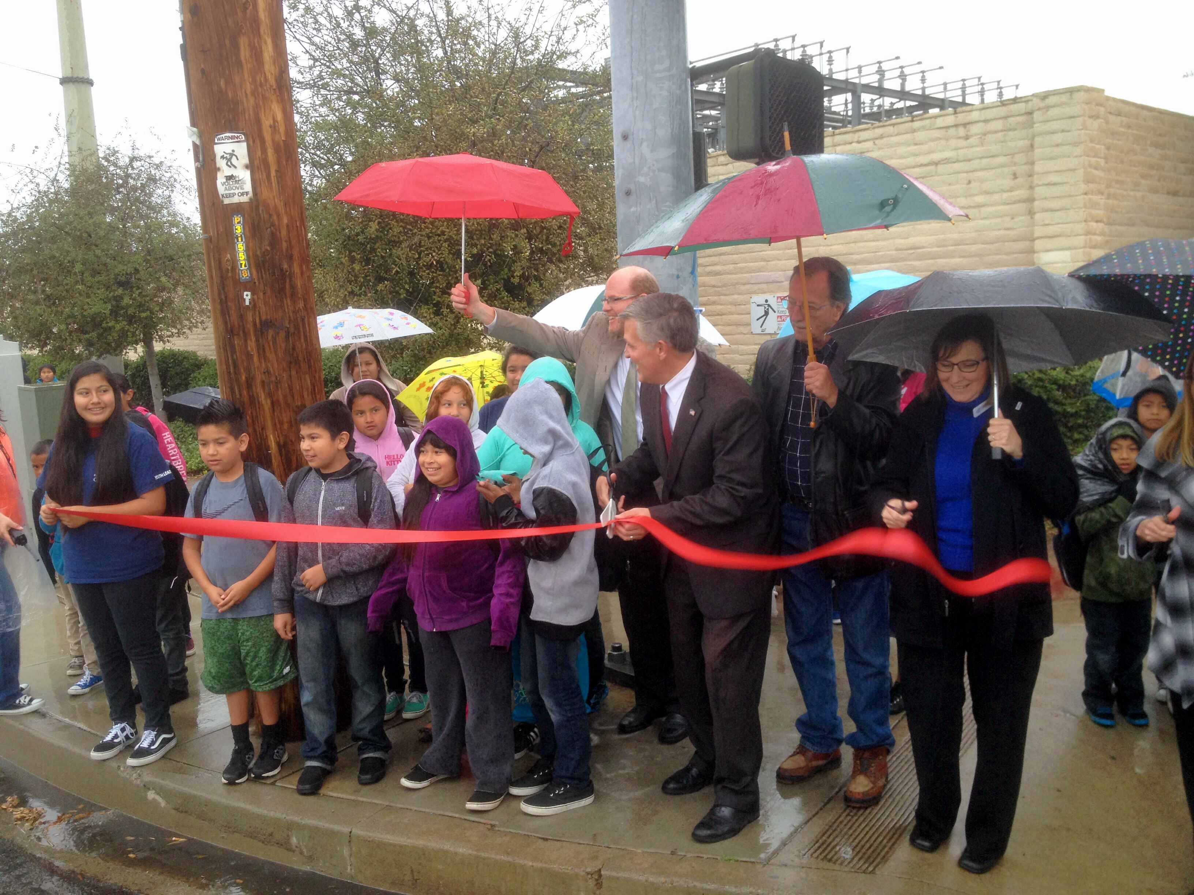
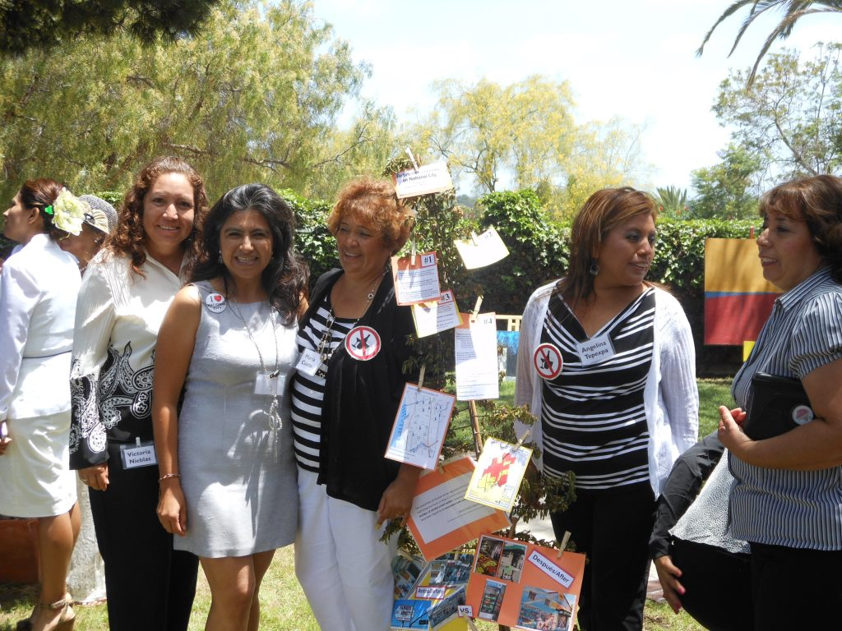
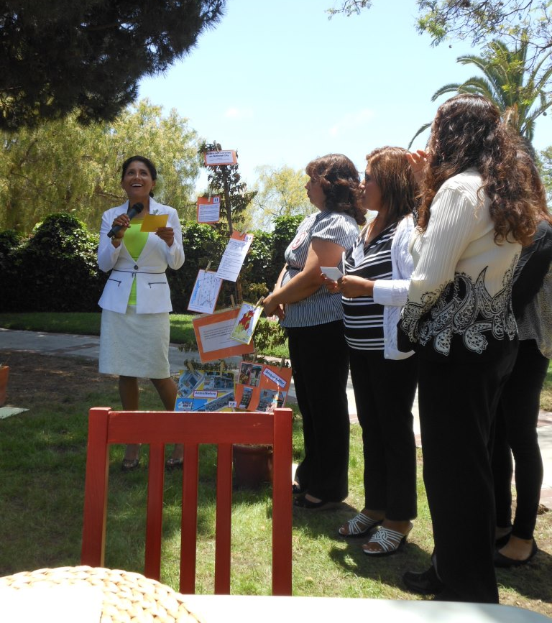
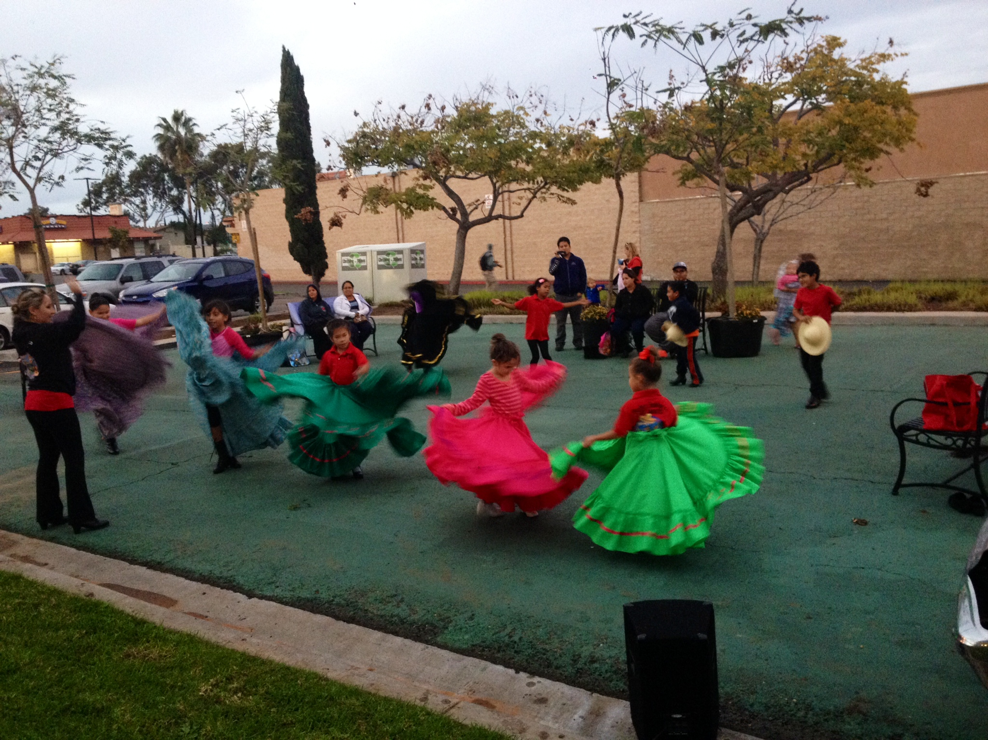
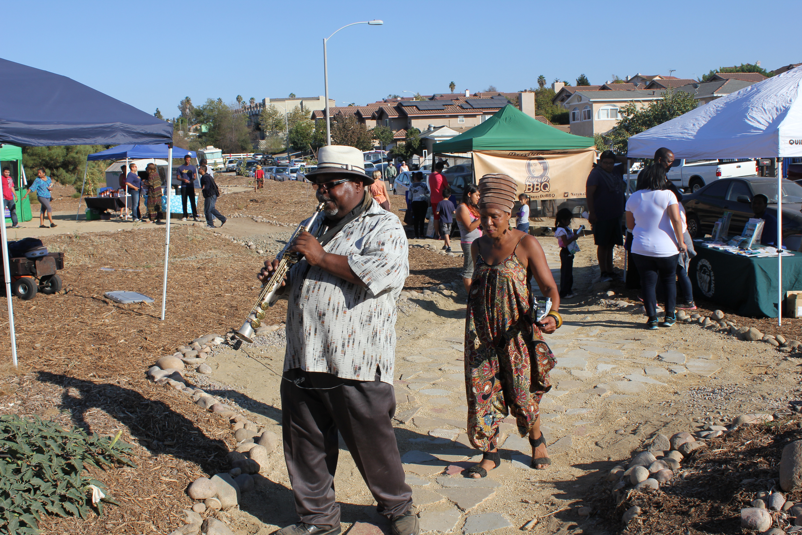
Chia sẻ và chúc mừng
Notes:
Overview: Past RLAs have celebrated in a variety of ways from ribbon-cuttings to block parties to cultural celebrations.

Slide 15

Kết luận
Câu hỏi?
Bình luận?
Băn khoăn?
Notes:
Overview: Thank you! You worked hard and accomplished so much. This does not have to be the end. You have learned so much about promoting and improving health that you can continue to repeat the CIP process as many times as you want with the RLA group you have already established or with others.

Slide 16


"Giáo trình này được hỗ trợ bởi Thỏa thuận hợp tác số DP005528-01, và được tài trợ bởi Trung tâm kiểm soát và ngăn ngừa dịch bệnh thông qua Hạt San Diego, Cơ quan Y tế và dịch vụ nhân sinh. Tác giả hoàn toàn chịu trách nhiệm về nội dung và nó không nhất thiết thể hiện quan điểm chính thức củaTrung tâm kiểm soát và phòng ngừa dịch bệnh hoặc Sở y tế và dịch vụ nhân sinh."

Slide 17

Kết luận
Notes:
Overview: You are already doing this! Keep it up!

